Slide 1
Bienvenidos
En breve comenzamos con el AfterClass
Notes:
Obligatoria para la primera clase (después no va).

Slide 2
Esta clase va a ser
grabada
Notes:
Colocar todas las clases.

Slide 3
After Class 12°
Notes:
Antes de empezar, toma en cuenta lo siguiente...

Slide 4
Temas Varios
Docker run – Volúmenes Docker
Docker Entornos Interactivos
Node y MySql: Sequelize
Notes:
Usar para los módulos más importantes de la clase, donde se introducen conceptos que se ven en varios slides. No hay que usarla para todos los módulos.

Slide 5
Docker run
Docker run levanta imágenes (system images) en contenedores aislados.
Su forma más genérica es la siguiente:
Opciones útiles:
-- name: permite especificar el nombre del contenedor a generar
-e: permite definir variables de entorno; se utiliza el formato –e VARIABLE=Valor_de_la_variable
-p: permite definir el puerto; recordar que la sintáxis es –p n:m, donde n es el puerto que se expone al exterior del contenedor, y m un puerto determinado característico de la imagen
-d: quiere decir “detached”. Ejecuta el contenedor en segundo plano. Si no se coloca este flag, al ejecutar Docker run, la terminal queda “tomada” por el contenedor.
Ejemplo:
docker run [OPTIONS] IMAGE
docker run --name server-mysql -e MYSQL_ROOT_PASSWORD=123 -p 3306:3306 -d mysql
Notes:
Usar para slides de texto e imagen. Si no alcanza, no sobrecargar, usar otra con el mismo título para indicar que continúa el mismo módulo.

Slide 6
Volumenes en Docker
Docker permite definir estructuras denominadas Volúmenes, que se asocian por un lado a un path de nuestro sistema de archivos, y por otro a determinado contenedor. De esta forma, podemos mantener información del contenedor, en nuestros directorios. Accesibles desde cmd, powershell, explorador de windows, etc.
Nos sirve entre otras cosas para persistir de manera simple los datos sensibles que tengamos en el contenedor. Además, permite interactuar fácilmente con el mismo, incluyendo archivos desde nuestro file-system. Archivos que luego podremos tomar sin inconvenientes desde el contenedor.
¿Cómo generamos un volumen nuevo en Docker? Así:
El flag –-opt type=none, especifica el tipo de volumen como "none“. Significa que no se utilizará un controlador específico de Docker para el volumen. En otras palabras, el volumen no será gestionado internamente por Docker.
La opción –-opt o=bind permite que los archivos y directorios dentro del volumen sean almacenados y accesibles en una ubicación específica del host
docker volume create Volumen01 --opt type=none --opt o=bind --opt device="C:\data\Volumen01"
Notes:
Usar para slides de texto e imagen. Si no alcanza, no sobrecargar, usar otra con el mismo título para indicar que continúa el mismo módulo.

Slide 7
Docker run & Volumenes
Para levantar un contenedor, indicando un volumen, y garantizar de esta forma la persistencia de ciertos datos (comúnmente los sensibles dentro de la imagen con la que estamos trabajando), se utiliza Docker run, con el flag –v. La sintáxis del mismo es “-v NOMBRE_VOLUMEN/PATH_DENTRO_DEL_CONTENEDOR”.
Completamos el ejemplo propuesto un par de pantallas atrás:
En este caso, la imagen con la que estamos trabajando es la de mysql (es el último argumento del comando, la palabra final). Y la carpeta donde almacena los archivos de base de datos es precisamente la que se indica en el comando: /var/lib/mysql
docker run --name server-mysql -e MYSQL_ROOT_PASSWORD=123 -p 3306:3306 -d -v Volumen01:/var/lib/mysql mysql
Notes:
Usar para slides de texto e imagen. Si no alcanza, no sobrecargar, usar otra con el mismo título para indicar que continúa el mismo módulo.

Slide 8
Docker exec
Este comando se utiliza para ejecutar un comando dentro de un contenedor en ejecución.
Acompañado por el flag “–it”, permite interactuar con el comando ejecutado dentro del contenedor.
-i mantiene abierta la entrada estándar (stdin) del contenedor,
-t asigna una pseudo terminal (tty) para la interacción.
Por ejemplo, podemos ejecutar mysql en el contenedor recientemente creado de esta forma:
Donde “mysql –uroot –p” es el comando que quiero ejecutar. Con mysql corro precisamente el gestor de base de datos. Con la opción –uroot indico que quiero ingresar como root. Con –p el sistema me va a solicitar la contraseña.
Ingresando 123 (la contraseña seteada en la variable de entorno al ejecutar Docker run), accedo al CLI de mysql, dentro del contenedor. Y puedo desde allí crear DB’s, crear tablas, etc.
docker exec -it server-mysql mysql -uroot -p
Notes:
Usar para slides de texto e imagen. Si no alcanza, no sobrecargar, usar otra con el mismo título para indicar que continúa el mismo módulo.

Slide 9
Docker run & MongoDB
De la misma forma en que configuramos con los comandos que se muestran en las pantallas anteriores un contenedor en donde corre un servidor de MySql, podemos configurar un contenedor donde trabaje un server de MongoDB. Sería de esta forma:
para crear un volumen. Y luego:
Esto último para levantar un contenedor con nombre server-mongo, que exponga al exterior el puerto 27017 (el que utiliza MongoDB), de manera “detached”, y asociando el volumen creado en el paso anterior. Parte de la imagen “mongo” (última palabra del comando).
docker volume create Volumen02 --opt type=none --opt o=bind --opt device="C:\data\Volumen02"
docker run --name server-mongo -p 27017:27017 -d -v Volumen02:/data/db mongo
Notes:
Usar para slides de texto e imagen. Si no alcanza, no sobrecargar, usar otra con el mismo título para indicar que continúa el mismo módulo.

Slide 10
Interactuar con Mysql desde Node
Sequelize
Notes:
Usar para los módulos más importantes de la clase, donde se introducen conceptos que se ven en varios slides. No hay que usarla para todos los módulos.

Slide 11

Sequelize
Sequelize es un ORM moderno que puede trabajar con Node.js. Soporta las siguientes bases de datos: Oracle, Postgres, MySQL, MariaDB, SQLite y SQL Server. Cuenta con un sólido manejo de transacciones, relaciones, gestión de carga diferida (lazy load), entre otras cosas.
Con Sequelize se puede trabajar de diversas formas. Nosotros veremos un ejemplo de cómo hacerlo de manera similar a como venimos trabajando con Mongoose: con un modelo, que nos servirá de intermediario entre nuestra app y mysql.
Documentación Oficial

Slide 12
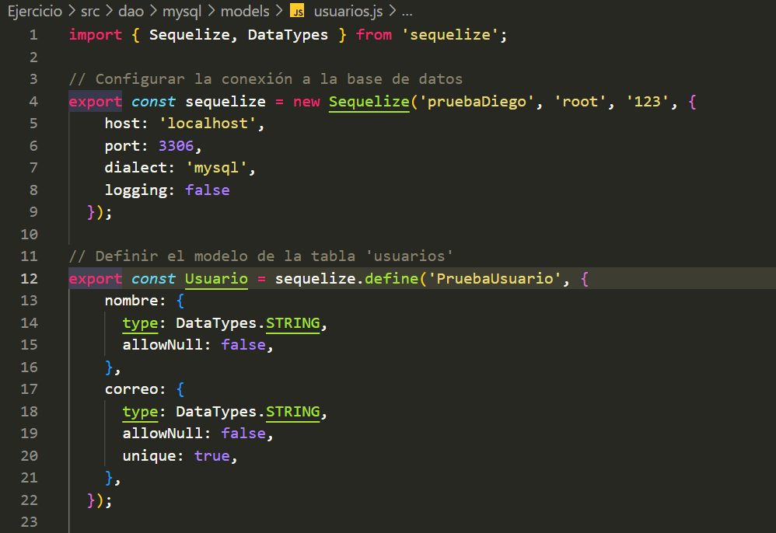
Configurando conexión
y modelo

Slide 13
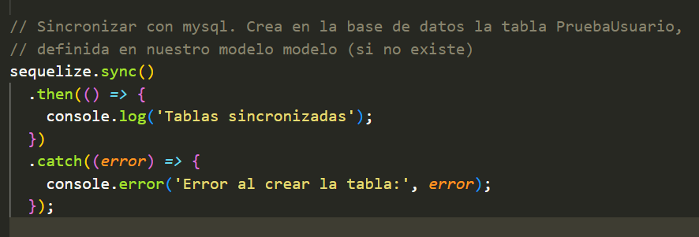
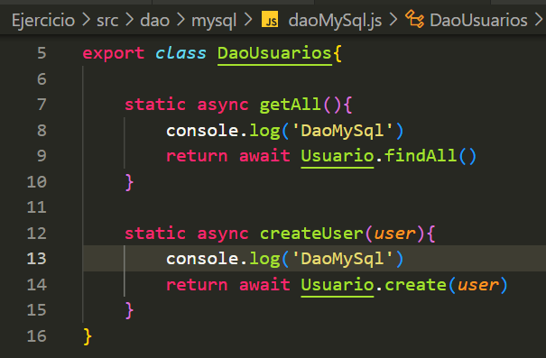
Sincronización con mysql,
DAO con get y post

Slide 14
Creación de capas de Controladores
y
Servicios
Notes:
Usar para los subtemas de un módulo.

Slide 15
¿Preguntas?
Notes:
Obligatoria. Se sugiere ubicar al finalizar la explicación de algún tema, para abrir formalmente el espacio de preguntas y ordenar la interacción.

Slide 16
Opina y valora
esta clase
Notes:
Obligatoria siempre.

Slide 17
Muchas gracias.
Notes:
Todas las clases

Slide 18
Notes:
Todas las clases

